Slide 1
Fonds Femmes prévoyantes socialistes (265208)
June 17 2009 at 9:06:56

Slide 2
Funérailles de Lucie Dejardin (265261)
June 17 2009 at 10:06:54

Slide 3
Le temps partiel n'est pas une solution (1024485)
October 3 2011 at 10:10:29

Slide 4
Il ne faut pas rougir d'emprunter au peuple ce qui peut être utile à l'art de guérir (Hippocrate) (1024606)
October 3 2011 at 11:10:56

Slide 5
Journées d'études : la loi communale, la loi idéale (1024647)
October 3 2011 at 11:10:39

Slide 6
Pour la mère au foyer, pour de nombreuses familles moyennes (1583089)
April 4 2012 at 11:04:04

Slide 7
Pour une commune de participation et de services (1937967)
September 19 2012 at 9:09:32

Slide 8
Participer... petite enfance : une action à Oupeye (1937969)
September 19 2012 at 9:09:48

Slide 9
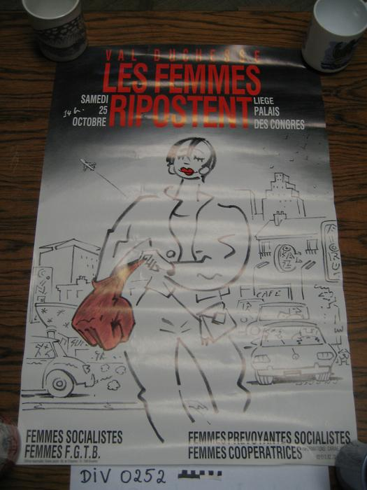
Les femmes ripostent : Val Duchesse (4600874)
December 13 2016 at 8:12:43

Slide 10
Le Centre de service social est à votre disposition (ARC-C AFF DIV 0299)

Slide 11
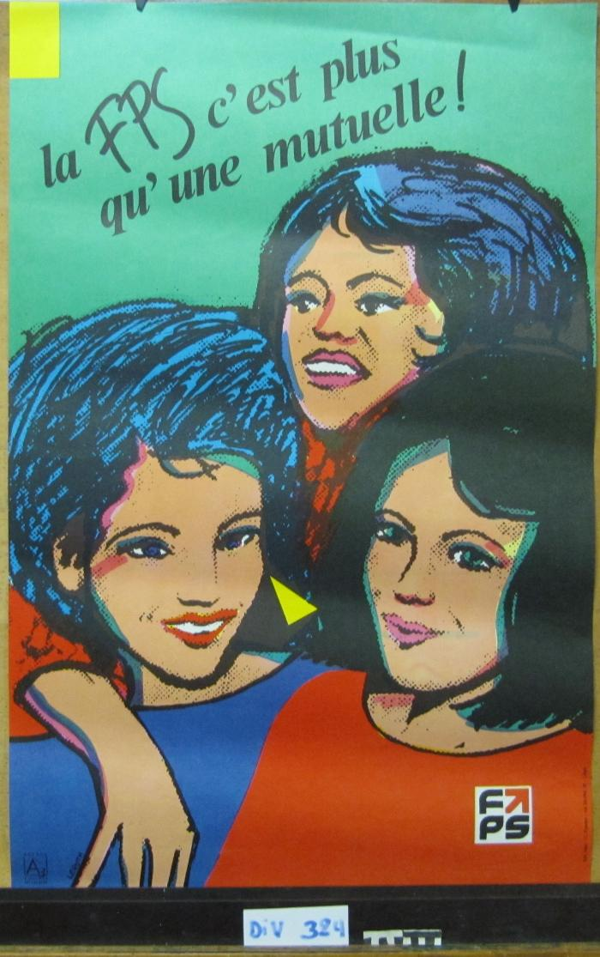
La FPS c'est plus qu'une mutuelle (ARC-C AFF DIV 0324)

Slide 12
La paix c'est un combat (ARC-C AFF DIV 0332)

Slide 13
Journée internationale de la femme (ARC-C AFF DIV 0366)

